Slide 1

穿越到西周后吃顿饭，TNND的差点饿死！
——一个粗鲁而有趣的小故事

Slide 2

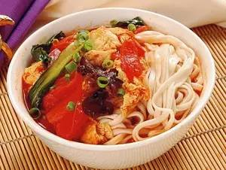

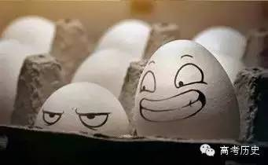
里边请，请问客官是打尖还是住店？
先秦某店小二
来碗西红柿煎蛋面！
穿越者
那抱歉，客官，面条要到宋朝才能成形呢。而且西红柿是美洲货，清朝末年才传入中土。小店目前只有鸡蛋，要不您点一个？

Slide 3
什么鸟店！连碗面都没有，馒头包子总有吧？上一屉！
这位爷，也没有。馒头包子得等到蜀汉诸葛丞相伐孟获才有，抱歉了您呢。
擦！你们不会只供应白米饭吧？
抱歉，咱是在关中，水稻原产亚热带，得翻过秦岭才能种，咱也没有。

Slide 4
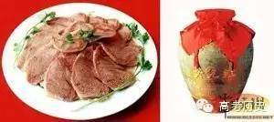
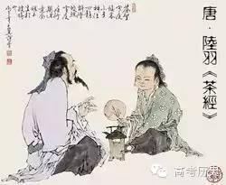
要死了！那就来个大侠套餐吧，二两女儿红，半斤熟牛肉……你捂我嘴干吗？
客官，小点声！朝廷严禁私宰耕牛，被人告了可是充军流放的大罪，万万不敢啊！
得得得，酒我也不喝了，茶水总有吧？
茶？那玩意儿到汉朝才有，哪怕到唐朝也是士大夫喝的，咱也不可能有。

Slide 5
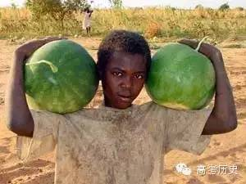
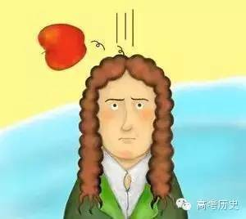
干！那就不吃饭了，上点水果吧。大热天的，来半个西瓜。
呃，西瓜是非洲特产，要到南宋汉人才有种植……
没有西瓜，苹果总有吧？
真抱歉，苹果十九世纪才从欧洲传入我国。
客官，您别点水果了，我可以负责任地告诉您，像什么葡萄啦，芒果啦，石榴啦，草莓啦，菠萝啦……您现在都吃不到。

Slide 6
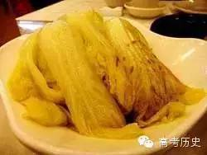
你他娘的店里到底有什么？
粟米的窝窝饼，您蘸肉酱吃，我还可以给您上一份烫白菜。
敢情你开的是麻辣烫店啊？
瞧您说的，辣椒到明代才引进呢，我想开麻辣烫也开不成啊！
没有辣椒，用大蒜代替也行。

Slide 7
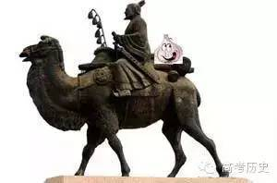
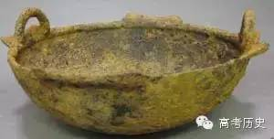
真不好意思，大蒜的种子是西汉的张骞出使西域后带回来的。
小店只有花椒，只麻不辣。
那你们就不能炒个青菜？非要开水烫白菜？
客官您有所不知，铁锅到宋朝后期才能生产，所以没法炒菜。
况且炒菜要用菜油，菜油得等到明朝后期普遍种植油菜花以后才有。
好吧，其实你们可以用花生油……

Slide 8
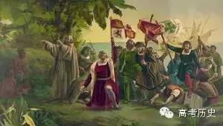
花生可是美洲植物，哥伦布发现新大陆以后才开始传播。
直到乾隆末年，花生都还十分罕见。
顶你个肺啊！那就来份烫白菜吧，多加点香菜。
嘿嘿，香菜原产地中海，张骞出使西域后……
去你大爷的！我真恨不能一黄瓜拍死你！

Slide 9
黄瓜？黄瓜原产印度，也是张骞出使西域带回来的。
没有黄瓜，我就用茄子捅死你！
嘻嘻，茄子来自东南亚，晋朝时传入我国的，隋炀帝就特别爱吃……不但爱吃它，还爱玩它。客官您还要什么？
喂，客官……客官您别走啊！

Slide 10
想一想：
故事中原产我国的物种有哪些？哪些是外来物种？还有那些物种也可以编入这个小故事中，请列举三个。
从这个小故事你获得了什么启发？
（提示：关于经济史的相关知识、学习方法、历史思维等）

